Slide 1
UPIS U 1. RAZRED SREDNJE ŠKOLE U ŠKOLSKOJ GODINI 2014./2015.

Slide 2
Učenici
Učenici u OŠ dobivaju elektronički identitet (korisničko ime i lozinku, zaduženi učitelj: Štefica Škara)
SMS-om dobivaju PIN (osobni identifikacijski broj)
Odabiru max 6 obrazovnih programa i redaju ih prema redoslijedu želja ( po jedan program u svakoj školi ili više programa u manjem broju škola)
Svi podaci o učenicima preuzimaju se iz e-matice i provjeravaju u sustavu OIB

Slide 3
Učenici
Trenutno bodovno stanje i poredak na rang listama vidljivo je odmah po prijavi programa
Učenik i roditelj zajedno potpisuju prijavnicu čime potvrđuju odabir
Sustav automatski raspoređuje učenika na najbolji mogući odabir
Početkom srpnja rang liste postaju konačne
Učenik biva automatski upisan na najbolji mogući odabir

Slide 4
Učenici
Učenici se automatski raspoređuju po odjeljenjima
Svi podaci o upisanim učenicima prenose se u e-maticu
(U idealnom slučaju) učenik dolazi u školu na početak nastave – 8.9.2014.godine

Slide 5
Postupci u aplikaciji www.upisi.hr

Slide 6
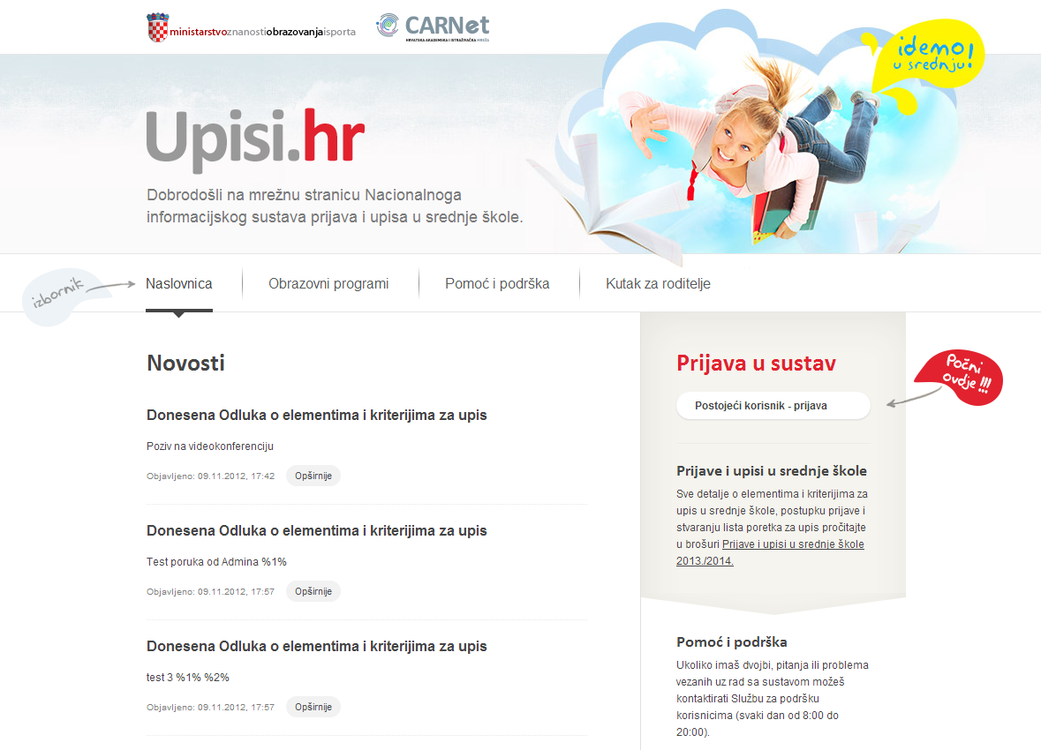

Slide 7
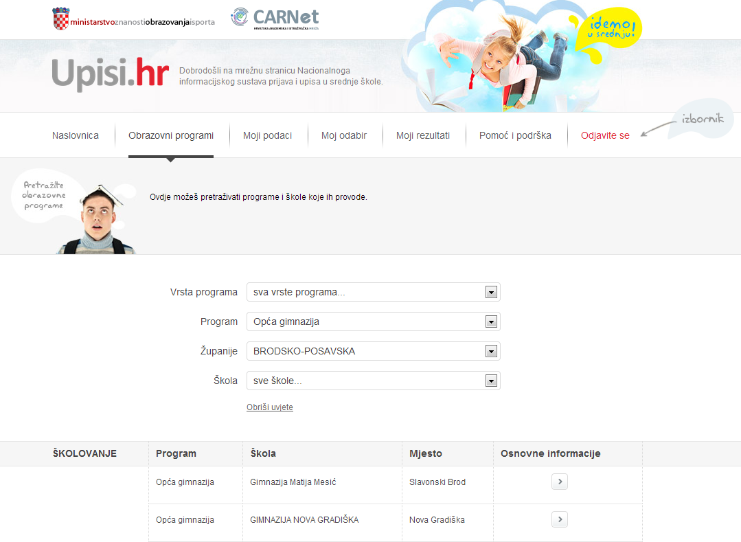

Slide 8
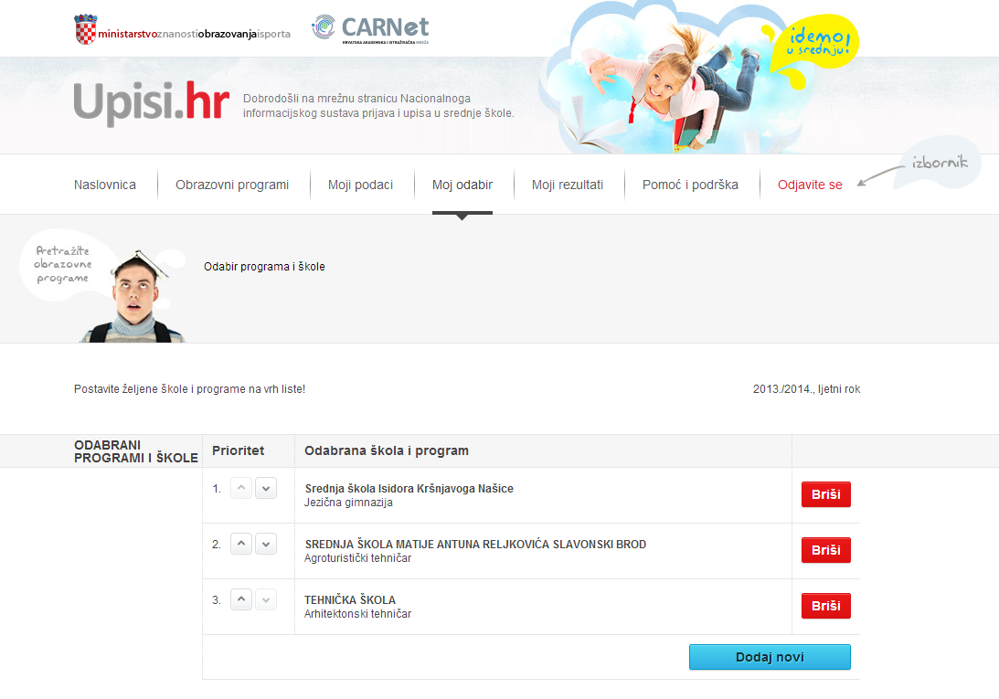

Slide 9
- Listu prioriteta treba pažljivo pripremiti tako da se na vrh liste postavi obrazovni program koji se najviše želi upisati, a zatim i ostali, željenim redoslijedom. - važno je da kandidati provjere jesu li im svi obrazovni programi na listi prioriteta poredani prema njihovim željama i mogućnostima jer nakon zaključavanja odabira programa odnosno škola, nikakve izmjene više neće biti moguće. - važno je također da se na listi prioriteta nalaze samo obrazovni programi koje kandidat doista namjerava upisati Kontinuirano praćenje bodovnog stanja! Brošura: „Prijave i upisi u srednje škole za školsku godinu 2014./2015. – Idemo u srednju”!

Slide 10
UPISNI ROKOVI - ljetni i jesenski LJETNI UPISNI ROK
Opis postupaka | Datum
Početak prijava kandidata u sustav | 26.5.2014.
Početak prijava obrazovnih programa | 26.6.2014.
Rok za dostavu dokumentacije (stručno mišljenje školskog liječnika, stručno mišljenje HZZ-a i ostali dokumenti kojima se ostvaruju dodatna prava za upis) | do 1.7.2014.
Završetak prigovora na unesene osobne podatke, ocjene, natjecanja, rezultate dodatnih provjera i dodatna prava za upis Završetak unosa rezultata s popravnih ispita Brisanje s liste kandidate koji nisu zadovoljili preduvjete | 7.7.2014.
Zaključavanje odabira obrazovnih programa Početak ispisa prijavnica | 8.7.2014.
Krajnji rok za zaprimanje potpisanih prijavnica Brisanje s lista kandidata koji nisu zadovoljili preduvjete ili dostavili prijavnice Krajnji rok za podnošenje zamolbe za promjenom redoslijeda prijavljenih programa na listi prioriteta | 10.7.2014.
Objava konačnih ljestvica poretka | 11.7.2014.
Dostava dokumenata koji su uvjet za upis u određeni program obrazovanja (potvrde školske medicine, liječnička svjedodžba medicine rada, ugovor o naukovanju učenika i ostalih dokumenata kojima su ostvarena dodatna prava za upis) srednje škole | 14.-18.7.2014.
Dostava potpisanog obrasca o upisu u 1.razred srednje škole (upisnice) u srednju školu u koju se učenik upisao | 14.-18.7.2014.

Slide 11
UPISNI ROKOVI - ljetni i jesenski JESENSKI UPISNI ROK
Opis postupaka | Datum
Početak prijava u sustav i prijava obrazovnih programa | 25.8.2014.
Rok za dostavu dokumentacije (stručno mišljenje školskog liječnika, stručno mišljenje HZZ-a i ostali dokumenti kojima se ostvaruju dodatna prava za upis) | 25.8.2014.
Završetak prigovora na unesene osobne podatke, ocjene, natjecanja, rezultate dodatnih provjera i dodatna prava za upis Završetak unosa rezultata s popravnih ispita Brisanje s liste kandidate koji nisu zadovoljili preduvjete | 30.8.2014.
Zaključavanje odabira obrazovnih programa Početak ispisa prijavnica | 1.9.2014.
Krajnji rok za zaprimanje potpisanih prijavnica Brisanje s lista kandidata koji nisu zadovoljili preduvjete ili dostavili prijavnice Krajnji rok za podnošenje zamolbe za promjenom redoslijeda prijavljenih programa na listi prioriteta | 3.9.2014.
Objava konačnih ljestvica poretka | 4.9.2014.
Dostava dokumenata koji su uvjet za upis u određeni program obrazovanja (potvrde školske medicine, liječnička svjedodžba medicine rada, ugovor o naukovanju učenika i ostalih dokumenata kojima su ostvarena dodatna prava za upis) srednje škole | 5.9.2014.
Dostava potpisanog obrasca o upisu u 1.razred srednje škole (upisnice) u srednju školu u koju se učenik upisao | 5.9.2014.

Slide 12
Prijava kandidata koji upisuju odjele za sportaše, a vrijedi i za ljetni i jesenski rok
OPIS DATUM Kandidati koji se upisuju u razredne odjele za sportaše iskazuju interes za upis u razredne odjele za sportaše u NISpuSŠ-u 26. - 29. 5. 2014. Uprava za sport Ministarstva šalje nacionalnim sportskim savezima popis kandidata po sportovima u svrhu izrade rang-lista po sportovima 30. 5. 2014. Nacionalni sportski savezi izrađuju preliminarne rang-liste prijavljenih kandidata prema kriterijima sportske uspješnosti 2. – 10. 6. 2014. Nacionalni sportski savezi službeno objavljuju preliminarne rang-liste na naslovnicama svojih mrežnih stranica kako bi kandidati mogli upozoriti na moguće pogreške prije objavljivanja konačne rang-liste 11. 6. 2014. Primjedbe kandidata na pogreške (pogrešno upisani podaci, neupisani podaci…) Nacionalni sportski savezi ispravljaju rang-liste 11. - 18. 6. 2014. Nacionalni sportski savezi službeno objavljuju konačne rang-liste na naslovnici svojih mrežnih stranica te ih dostavljaju Ministarstvu (Upravi za sport) 20. 6. 2014. Unos zaprimljenih rang-lista u NISpuSŠ te dodjeljivanje bodova kandidatima na temelju algoritma 23. – 24. 6. 2014.

Slide 13
Prijava kandidata s teškoćama u razvoju
OPIS DATUM Kandidati s teškoćama u razvoju javljaju se uredima državne uprave u županiji odnosno Gradskome uredu za obrazovanje, kulturu i sport Grada Zagreba te iskazuju svoj odabir liste prioriteta redom kako bi željeli upisati obrazovne programe 28. 5. - 13. 6. 2014. Upisna povjerenstva ureda državne uprave unose navedene odabire u sustav NISpuSŠ 28. 5. - 20. 6. 2014. Zatvaranje mogućnosti unosa odabira kandidata Rangiranje kandidata s teškoćama u razvoju sukladno listama prioriteta Smanjenje upisnih kvota razrednih odjela pojedinih obrazovnih programa 20. 6. - 25. 6. 2014

Slide 14
Odluka o elementima i kriterijima za izbor kandidata za upis u I. razred srednje škole u školskoj godini 2014./2015.

Slide 15
Elementi vrednovanja
Zajednički element:
prosjeci svih zaključnih ocjena svih nastavnih predmeta na dvije decimale u posljednja četiri razreda osnovnoga obrazovanja;
za upis u programe za stjecanje STRUKOVNE kvalifikacije i programe obrazovanja za vezane obrte u trajanju od najmanje tri godine, vrednuju se i zaključne ocjene u posljednja dva razreda osnovnoga obrazovanja iz nastavnih predmeta Hrvatski jezik, Matematika i prvi strani jezik;
Na takav je način moguće steći najviše 50 bodova.

Slide 16
Elementi vrednovanja
Zajednički element:
za upis u GIMNAZIJSKE programe i programe obrazovanja za stjecanje strukovne kvalifikacije u trajanju od najmanje četiri godine, vrednuju se i zaključne ocjene u posljednja dva razreda osnovnoga obrazovanja iz nastavnih predmeta Hrvatski jezik, Matematika i prvi strani jezik te triju nastavnih predmeta važnih za nastavak obrazovanja u pojedinim vrstama obrazovnih programa (iz Popisa predmeta posebno važnih za upis).
Na takav je način moguće steći najviše 80 bodova.

Slide 17
Elementi vrednovanja
VREDNOVANJE REZULTATA POSTIGNUTIH NA NATJECANJIMA IZ ZNANJA I U SPORTU
Pravo na dodatne bodove ili izravni upis ostvaruju kandidati na osnovi rezultata koje su postigli na državnim natjecanjima u znanju iz nastavnih predmeta posebno značajnih za upis (Hrvatskoga jezika, Matematike, prvoga stranoga jezika, dvaju nastavna predmeta posebno važna za upis, te jednom natjecanju koje samostalno određuje škola ), iz Kataloga natjecanja i smotri učenika i učenica osnovnih i srednjih škola Republike Hrvatske, koja se provode u organizaciji Agencije za odgoj i obrazovanje te na osnovi rezultata s međunarodnih natjecanja u znanju iz gore navedenih predmeta

Slide 18
Vrednovanje rezultata postignutih na natjecanjima iz znanja
Vrsta natjecanja | Opis | Broj bodova koji se dodaju na broj bodova koji je utvrđen tijekom postupka vrednovanja
Državna/međunarodna natjecanja | Prvo, drugo i treće osvojeno mjesto kao pojedinac u 5.,6.,7. i 8. razredu osnovnog obrazovanja | Izravan upis (pod uvjetom da zadovolje na ispitu sposobnosti i darovitosti u školama u kojima je to uvjet za upis)
 | Prvo osvojeno mjesto kao član skupine u 5.,6.,7. i 8. razredu osnovnog obrazovanja | 3 boda
 | Drugo osvojeno mjesto kao članovi skupine u 5.,6.,7. i 8. razredu osnovnog obrazovanja | 2 boda
 | Treće osvojeno mjesto kao članovi skupine u 5.,6.,7. i 8. razredu osnovnog obrazovanja | 1 boda

Slide 19
Vrednovanje rezultata postignutih na sportskim natjecanjima
Vrsta natjecanja | Opis | Broj bodova koji se dodaju na broj bodova koji je utvrđen tijekom postupka vrednovanja
Natjecanja školskih sportskih društava (vode se u Hrvatskom školskom športskom savezu) | Učenici koji su na državnom ili međunarodnom natjecanju kao članovi ekipe osvojili prvo mjesto | 3 boda
 | Učenici koji su na državnom ili međunarodnom natjecanju kao članovi ekipe osvojili drugo mjesto | 2 boda
 | Učenici koji su na državnom ili međunarodnom natjecanju kao članovi ekipe osvojili treće mjesto | 1 bod

Slide 20
Posebni element vrednovanja
Upis kandidata s teškoćama
Kandidat s teškoćama u razvoju su kandidati koji su osnovnu školu završili prema rješenju ureda državne uprave u županiji odnosno gradskog ureda za obrazovanje, kulturu i šport grada Zagreba o primjerenom obliku školovanja
imaju pravo izravnoga upisa u programe obrazovanja za koje posjeduje stručno mišljenje službe za profesionalno usmjeravanje Hrvatskoga zavoda za zapošljavanje te ako zadovolji na ispitu sposobnosti i darovitosti u školama u kojima je to uvjet za upis.
Za ostvarenje prava izravnog upisa kandidat obavezno prilaže:
- rješenje ureda državne uprave u županiji odnosno gradskog ureda za obrazovanje, kulturu i šport grada Zagreba o primjerenom obliku školovanja ; stručno mišljenje nadležnog školskog liječnika i stručno mišljenje Službe za profesionalno usmjerenje Hrvatskog zavoda za zapošljavanje

Slide 21
Posebni element vrednovanja Upis kandidata sa zdravstvenim teškoćama
Kandidatima sa zdravstvenim teškoćama su kandidati koji su prethodno obrazovanje završili po redovitom nastavnom planu i programu, a kojima su teže zdravstvene teškoće i/ili dugotrajno liječenje utjecali na postizanje rezultata tijekom obrazovanja
Kandidatima sa zdravstvenim teškoćama dodaju se jedan bod na broj bodova koji je utvrđen tijekom postupka vrednovanja za programe obrazovanja za koje posjeduje stručno mišljenje službe za profesionalno usmjeravanje Hrvatskoga zavoda za zapošljavanje
Za ostvarenje prava izravnog upisa kandidat obavezno prilaže:
- stručno mišljenje nadležnog školskog liječnika i stručno mišljenje Službe za profesionalno usmjerenje Hrvatskog zavoda za zapošljavanje

Slide 22
Posebni element vrednovanja
Kandidatu koji živi u otežanim uvjetima uzrokovanim ekonomskim, socijalnim te odgojnim čimbenicima koji su mogli utjecati na uspjeh u osnovnoj školi, dodaje se jedan bod na broj bodova koji je utvrđen tijekom postupka vrjednovanja.
Otežani uvjeti uzrokovani ekonomskim, socijalnim te odgojnim čimbenicima koji su mogli utjecati na uspjeh kandidata u osnovnoj školi jesu, ako kandidat:
živi uz jednoga i/ili oba roditelja s dugotrajnom teškom bolesti;
živi uz dugotrajno nezaposlena oba roditelja, u smislu članka 2. Zakona o poticanju zapošljavanja (N. N., br. 57/12 i 120/12);

Slide 23
Posebni element vrednovanja
živi uz samohranoga roditelja (roditelj koji nije u braku i ne živi u izvanbračnoj zajednici, a sam skrbi i uzdržava svoje dijete) korisnika socijalne skrbi, u smislu članaka 27. i 30. Zakona o socijalnoj skrbi (N. N., br. 33/12) te posjeduje rješenje ili drugi upravni akt centra za socijalnu skrb ili nadležnoga tijela u jedinici lokalne ili područne (regionalne) jedinice i Grada Zagreba o pravu samohranoga roditelja korisnika socijalne skrbi;
ako je kandidatu jedan roditelj preminuo;
ako je kandidat dijete bez roditelja ili odgovarajuće roditeljske skrbi, u smislu čl. 27. Zakona o socijalnoj skrbi (N. N., br. 33/12)
kandidatu koji je pripadnik romske nacionalne manjine, a živi u uvjetima koji su mogli utjecati na njegov uspjeh u osnovnoj školi, dodaje se jedan bod na broj bodova koji je utvrđen tijekom postupka vrednovanja.

Slide 24
Za ostvarivanje navedenih prava kandidat je dužan priložiti odgovarajuća rješenja, potvrde ili druge dokumente! ( liječničku potvrdu o dugotrajnoj težoj bolesti jednog i/ili oba roditelja, potvrdu o dugotrajnoj nezaposlenosti iz područnog ureda Hrvatskog zavoda za zapošljavanje, potvrdu o korištenju socijalne pomoći, potvrdu o smrti roditelja (preslika smrtovnice), potvrdu nadležnoga centra za socijalnu skrb da je kandidat korisnik socijalne skrbi )

Slide 25
Upis u programe obrazovanja za vezane obrte
Izbor kandidata za upis u programe obrazovanja za vezane obrte utvrđuje se na temelju:
zajedničkog, posebnog i dodatnog elementa vrednovanja;
zdravstvene sposobnosti kandidata za obavljanje poslova i radnih zadaća u odabranom zanimanju.
Zdravstvena sposobnost kandidata za obavljanje poslova i radnih zadaća uvjet je za prijavu u odabrano zanimanje i dokazuje se liječničkom svjedodžbom medicine rada.
Nakon utvrđene ljestvice poretka kandidati su dužni pri upisu dostaviti školi sklopljen ugovor o naukovanju (licenciranog obrtnika ili pravne osobe za pojedine programe obrazovanja)
Ugovor o naukovanju sklapaju licencirani obrtnik ili pravna osoba i učenik (roditelj ili skrbnik), u skladu s člancima 55. i 61. Zakona o obrtu (Narodne novine, broj: 143/2013.), koji donosi na uvid:
ovjerenu presliku svjedodžbe završnoga razreda osnovnog obrazovanja;
liječničku svjedodžbu medicine rada.
Ugovor se sklapa u četiri istovjetna primjerka od kojih po jedan primjerak pripada učeniku (roditelju ili skrbniku), obrtniku ili pravnoj osobi, školi i Ministarstvu poduzetništva i obrta.

Slide 26
POSLOVI u NISpuSŠ-u (razrednici):
Unose podatke i ocjene o učenicima koji su barem jedan razred od 5. do 7. razreda završili u inozemstvu
Unose podatke nakon završenog 8.razreda
Vode brigu o prijavama svojih učenika
Unose podatke o kandidatima sa zdravstvenim teškoćama
Unose podatke o kandidatima koji žive u otežanim uvjetima obrazovanja
Ispisuju prijavnice iz NISpuSŠ sustava i daju na ovjeru (potpis) roditeljima i učenicima te potvrđuju liste prioriteta TAN-om u sustavu NISpuSŠ

Slide 27
Pomoć i podrška u školi:
Školsko upisno povjerenstvo
Ravnateljica Đurđa Ivičar Felja
Pedagoginja Mihaela Čunčić
Informatičarka Štefica Škara
Defektologinja Željka Gomuzak Anić
Kontakt: 6235 606
Informacije, savjetovanje
Razrednici
Nevenka Šoštarić
Radojka Sičić
Alena Perica
Kontakt: 6235 606

Slide 28
Na što je važno pripaziti prilikom prijave i upisa u srednju školu?

Slide 29
Uvjeti upisa u srednju školu ( ukupan rezultat, popis važnih predmeta, broj upisnih mjesta, posebni uvjeti, formiranje liste prioriteta prema željenom i realnom redoslijedu, bodovno stanje)
Postupci u aplikaciji ( registracija, provjeriti osobne podatke, kasnije zaključne ocjene, prijave u listu prioriteta, praćenje bodovnog stanja, pratiti i pridržavati se zadanih termina)
UPIS- ispisati i potpisati upisnicu koju učenik nosi u SŠ
( ispisuju roditelj i učenik)
Dostava tražene dokumentacije

Slide 30
Gdje se roditelji i učenici mogu informirati o UPISIMA U SREDNJE ŠKOLE
Brošure :Hrvatski zavod za zapošljavanje
http://www.hzz.hr/default.aspx?id=5524
srednja.hr
skole.hr
facebook, srednja.hr
www.mzos.hr
UPISI.HR
OŠ Velika Mlaka
Pedagoginja
Defektologinja( učenici s teškoćama)
Mrežne stranice škole

Slide 31
Sretno prilikom upisa u srednju školu !!! Ukoliko imate pitanja ili teškoća oko upisa možete se obratiti CARNetovoj službi na broj tel. 01/6661-500 i e-mail: helpdesk@skole.hr

